Slide 1



การประชุม
แนวทางการดำเนินโครงการบูรณาการฐานข้อมูลสวัสดิการสังคม
วันพุธที่ 16 ตุลาคม 2562 เวลา 09.30 น.
ณ ห้องประชุม 5501 อาคาร 5 ชั้น 5 กรมส่งเสริมการปกครองท้องถิ่น

Slide 2










ภาพรวมการจ่ายเงินตามโครงการบูรณาการฐานข้อมูลสวัสดิการสังคม
1
ตรวจสอบข้อมูลบุคคล
การจ่ายเงินสวัสดิการสังคมและเงินอื่นๆ
ลงทะเบียน
การเชื่อมโยงข้อมูลเพื่อการตรวจสอบ
ผู้มีสิทธิรับสวัสดิการ
2
กรมการปกครอง
ตรวจสอบข้อมูลข้าราชการ/ลูกจ้าประจำ/ผู้รับเบี้ยหวัดบำนาญและเงินอื่นในลักษณะเดียวกัน
หน่วยงาน
เจ้าของสวัสดิการ
ส่งข้อมูลการจ่าย
3
ผลการตรวจสอบ
หน่วยงานอื่นๆ
ตรวจสอบข้อมูลทะเบียนผู้พิการ, ผู้รับบำนาญของ กทม. /ท้องถิ่น / ธ.ออมสิน /การรถไฟ
แห่งประเทศไทย /การท่าเรือแห่งประเทศไทย
- กรมกิจการเด็กและเยาวชน (ดย.)
- สป.พม. (สงขลา/ยะลา/ปัตตานี/นราธิวาส)
- กทม.
- เมืองพัทยา
-กรมส่งเสริมการปกครองท้องถิ่น / อปท.
- กระทรวงกลาโหม
- กรมสนับสนุนบริการสุขภาพ
- หน่วยงานอื่นๆ (เพิ่มเติม)
4
เบิกเงินแทนหน่วยงานเจ้าของสวัสดิการ
5
ส่งข้อมูลการจ่าย
6
โอนเงินเข้าบัญชี
ธนาคาร
ผู้มีสิทธิรับสวัสดิการ/ผู้รับเงิน

Slide 3
ผลการจ่ายเงินสวัสดิการสังคม ตามโครงการบูรณาการฐานข้อมูลสวัสดิการสังคม

Slide 4
แนวทางการเบิกจ่ายเงินเบี้ยยังชีพผู้สูงอายุ
และเบี้ยความพิการขององค์กรปกครองส่วนท้องถิ่น
ตามโครงการบูรณาการฐานข้อมูลสวัสดิการสังคม

Slide 5
แนวทางการจ่ายเงินสวัสดิการสังคม
ตามโครงการบูรณาการฐานข้อมูลสวัสดิการสังคม
วิธีที่ 1. ใช้ระบบบริหารจัดการข้อมูลของ บก. โดย อปท. บันทึก/ปรับปรุง/ตรวจสอบ/ยืนยันส่งข้อมูลขอเบิก ให้ สถ.จ. และ สถ.จ. ส่งข้อมูลให้ สถ.
และ สถ. ส่งข้อมูลให้ บก. ผ่านระบบบูรณาการฐานข้อมูลสวัสดิการสังคม เช่นเดียวกับ กทม. เมืองพัทยา
วิธีที่ 2. ใช้ระบบเชื่อมโยงข้อมูลระหว่างกัน โดย อปท. ใช้ระบบสารสนเทศ
การจัดการฐานข้อมูลเบี้ยยังชีพของ สถ. ในการบริหารจัดการข้อมูลทั้งหมด (บันทึก/ปรับปรุง/ตรวจสอบ/ยันยันส่งข้อมูลขอเบิก) และ สถ. จะประมวลผลข้อมูลรายการจ่ายที่ผ่านการยืนยันข้อมูลจาก อปท. ผ่านระบบสารสนเทศฯ
ของ สถ. แล้วส่งให้ บก. โดยการวางไฟล์ผ่านช่องทางที่ บก. กำหนด

Slide 6
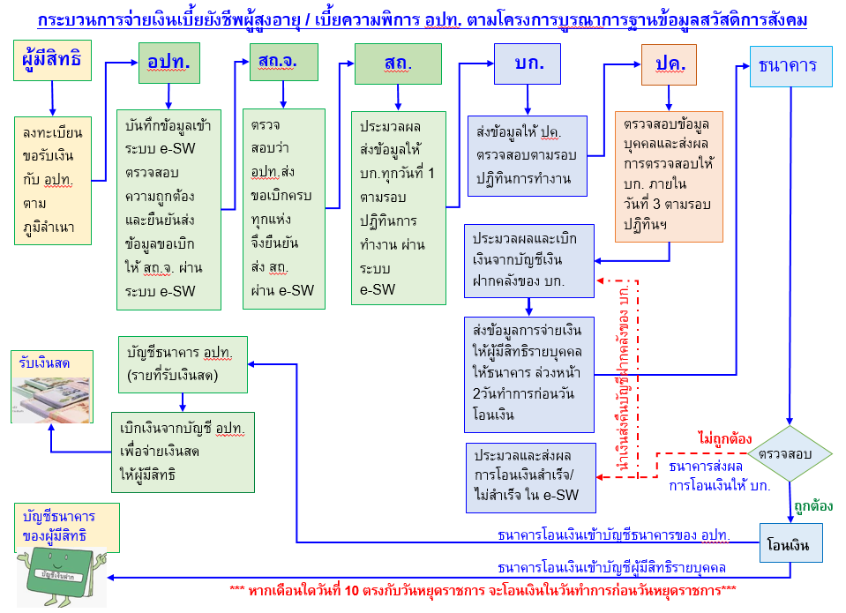
ขั้นตอนการเบิกจ่ายเงินเบี้ยยังชีพผู้สูงอายุและเบี้ยความพิการของ อปท. จังหวัดสิงห์บุรี
ผ่านระบบบูรณาการฐานข้อมูลสวัสดิการสังคม

Slide 8
การเตรียมความพร้อมด้านข้อมูลผู้มีสิทธิรับเงิน
เพื่อเป็นฐานข้อมูลตั้งต้นในระบบ e-SW
- สถ. จัดส่งข้อมูลผู้มีสิทธิที่เป็นปัจจุบันจากระบบของ สถ. ให้ บก.
ตามรูปแบบไฟล์ข้อมูลที่กำหนด
- บก. ตรวจสอบรูปแบบเบื้องต้น และนำเข้าระบบ e-SW
- บก. ส่งข้อมูลบุคคลให้ ปค. ตรวจสอบการมีตัวตน
เลข ปชช.13 หลัก วันเดือนปีเกิด สัญชาติ การมีชีวิต
- บก. ตรวจสอบข้อมูลอื่น เช่น การรับบำนาญของส่วนราชการ /
ท้องถิ่น การรถไฟฯ การท่าเรือฯ ธ.ออมสิน
- บก. ส่งข้อมูลบัญชีให้ธนาคารตรวจสอบความถูกต้อง

Slide 9
สำหรับการจ่ายเงินผ่านระบบบูรณาการฐานข้อมูลสวัสดิการสังคม
- ประเภทบัญชีเงินฝากธนาคารที่ใช้ได้
ออมทรัพย์ / สะสมทรัพย์ /เผื่อเรียก /กระแสรายวัน
ห้ามใช้
บัญชีเงินฝากประจำ / ออมทรัพย์พิเศษ หรือ
บัญชีที่มีเงื่อนไขการฝากหรือถอนเงิน

